Slide 1



Slide 2

QUANTUM SOFTWARE DEVELOPMENT

Slide 3


Slide 4

FABIANA 🚀 CAMPANARI
GABREL SANTOS
PEDRO VYCTOR ALMEIDA

Slide 5

ANALISE DO VALOR ADICIONADO E DE SUA
DISTRIBUIÇÄO NOS
Bancos da BOVESPA
Stats tests anova
2024

Slide 6
Motivação do Estudo
- Objetivo: Estudar a geração e distribuição de riqueza entre diferentes grupos nos bancos
listados.
- Descrição: Introdução à DVA e importância para transparência e políticas socioeconômicas.
Stats tests anova
2024

Slide 7
Motivação do Estudo
- Pontos Chave:
- Relevância da transparência corporativa.
- Importância da distribuição justa de riqueza.
- Evolução do conceito de responsabilidade socioambiental corporativa.
Stats tests anova
2024

Slide 8
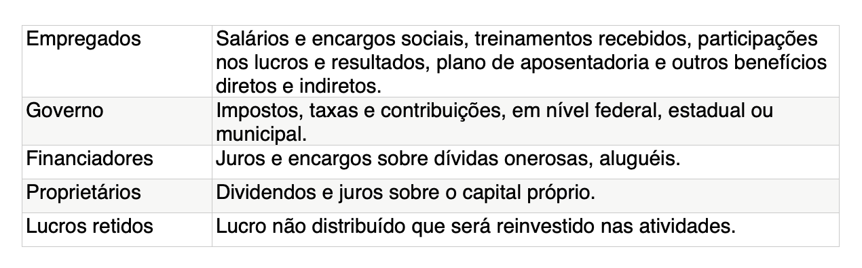
Motivação do Estudo
Tabela 1 - Classificação dos Stakeholders
Stats tests anova
2024

Slide 9
Metodologia da Pesquisa
- Descrição: Pesquisa quantitativa com análise estatística usando ANOVA e teste de Levene.
- Objetivo dos Testes:
-Verificar a igualdade das médias de valor adicionado entre os bancos estudados.
- Hipóteses: H0 (médias iguais) e H1 (diferenças significativas).
Stats tests anova
2024

Slide 10
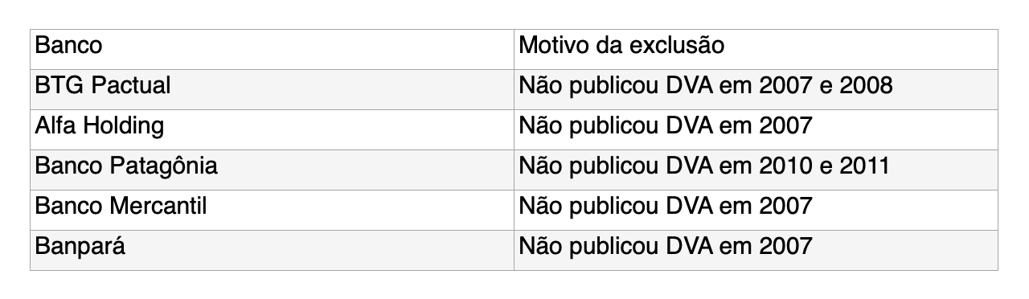
Metodologia da Pesquisa
Tabela 2: Bancos que não participaram da pesquisa (incluindo motivos de exclusão).
Stats tests anova
2024

Slide 11
DADOS DA PESQUISA
- Teste F de Levene (menor que 5%): nem todas as variâncias de todos os bancos são iguais.
- Figura 1: os bancos Itaú, Banco do Brasil, Bradesco e Santander são responsáveis por 85% do valor adicionado de todos os bancos.
- Figura 2: os bancos HSBC, Citybank, Banrisul e Nordeste se destacam em relação aos demais, que possuem uma mediana abaixo de R$ 1 milhão.
Stats tests anova
2024

Slide 12
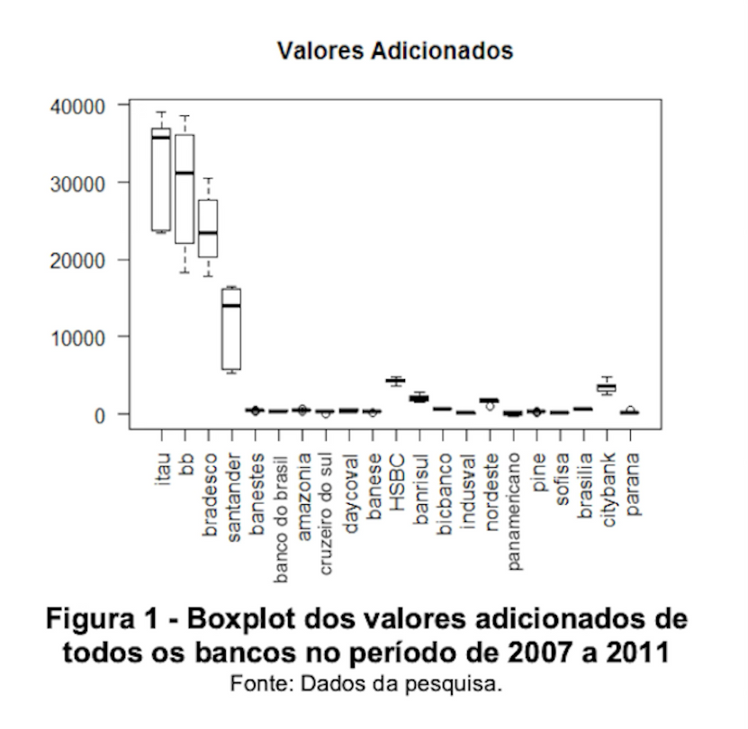
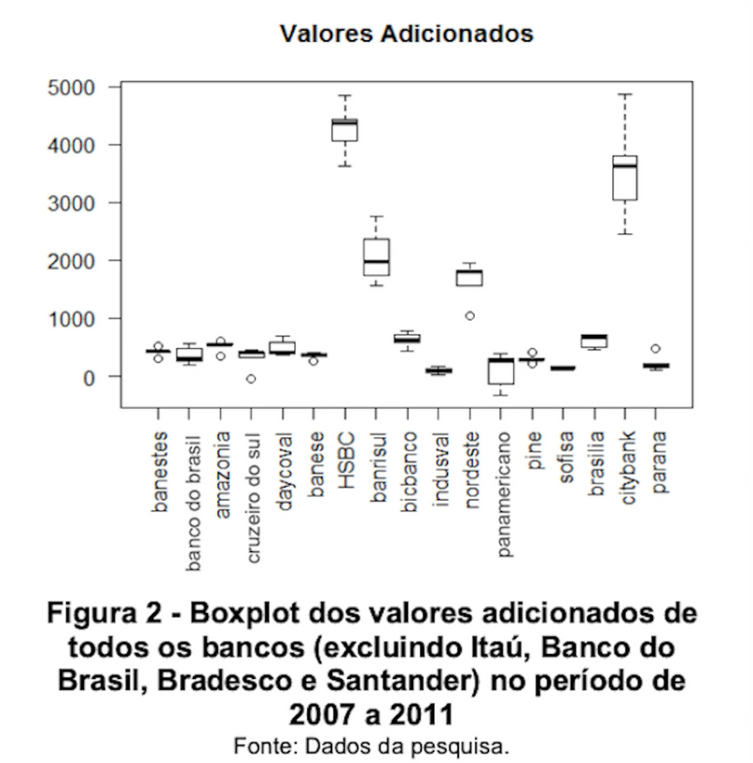
DADOS DA PESQUISA
Figura 1
Figura 2
Stats tests anova
2024

Slide 13
Análise com Segmentação dos Grupos
- Grupos Formados:
- Bancos com valores adicionados > R$ 5 milhões: Itaú, Banco do Brasil, Bradesco, Santander.
- Bancos entre R$ 1 e R$ 4,999 milhões: Banrisul, Citybank, HSBC, Nordeste.
Stats tests anova
2024

Slide 14
Divisão dos grupos de pesquisa
Divisão dos grupos de pesquisa
-Acima de R$ 5 milhões: Itaú, Banco do Brasil, Bradesco e Santander.
- Entre R$ 1 e 5 milhões: HSBC, Citybank, Banrisul e Nordeste.
- Abaixo de R$ 1 milhão: Os demais bancos (não participam do teste ANOVA).
Stats tests anova
2024

Slide 15
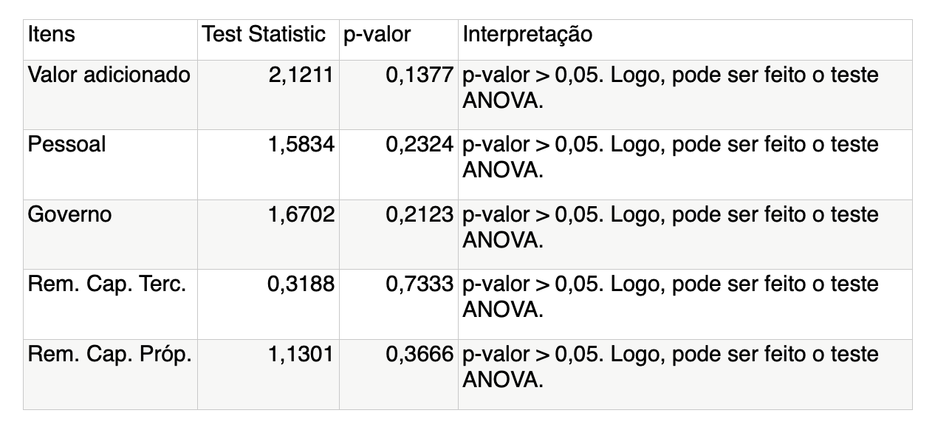
Divisão dos grupos de pesquisa
Tabela 3 - Teste F de Levene nos bancos com valores adicionados superiores a R$ 5 milhões
Stats tests anova
2024

Slide 16
Análise dos Resultados da ANOVA
Acima de R$ 5 milhões
-Teste F de Levene: Todos os p-values são acima de 0,05, então o teste ANOVA pode ser feito em todas as categorias.
-Teste ANOVA: Rejeita-se a hipótese de igualdade das médias em quase todas as categorias, com exceção da Rem. Cap. Terc.
-Em todos os casos (menos na exceção), os pares Itaú e BB, Bradesco e BB possuem os p-values acima de 5%, enquanto o par Bradesco e Santander são abaixo.
Stats tests anova
2024

Slide 17
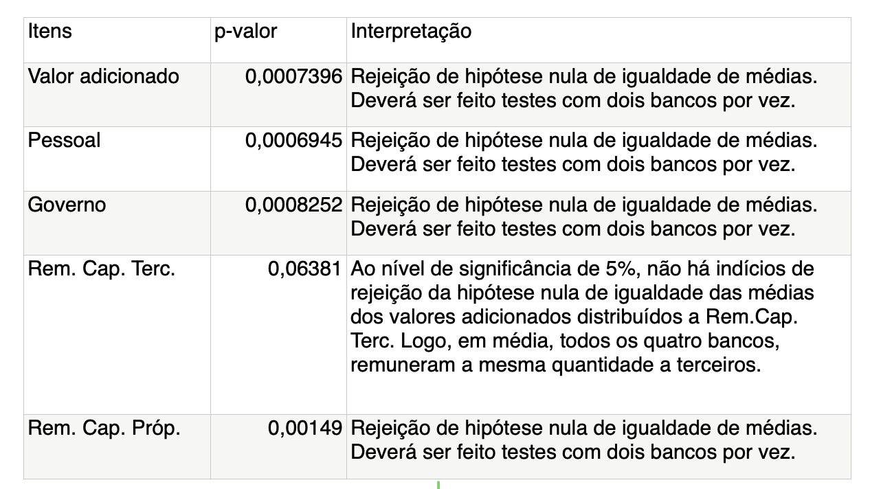
Análise dos Resultados da ANOVA
Tabela 4 - p-valor da ANOVA nos bancos com valores adicionados superiores a R$ 5 milhões
Stats tests anova
2024

Slide 18
Análise dos Resultados da ANOVA
Tabela 4 - p-valor da ANOVA nos bancos com valores adicionados superiores a R$ 5 milhões
Stats tests anova
2024

Slide 19
Análise dos Resultados da ANOVA
Entre R$ 1 e 5 milhões
Teste F de Levene: Todos os p-values são acima de 0,05, então o teste ANOVA pode ser feito em todas as categorias.
Teste ANOVA: Rejeita-se a hipótese de igualdade das médias em quase todas as categorias, com exceção do governo.
P-value > 0,05: Banrisul e Nordeste em valor adicionado e pessoal. HSBC e Citybank em valor adicionado e Rem. Cap. Próp.
P-value < 0,05: Tanto Nordeste e Citybank, quanto HSBC e Banrisul em valor adicionado e pessoal. Também em todos os casos de Rem. Cap. Terc, e Rem. Cap. Próp. (Esse último com exceção de HSBC e Citybank).
Stats tests anova
2024

Slide 20
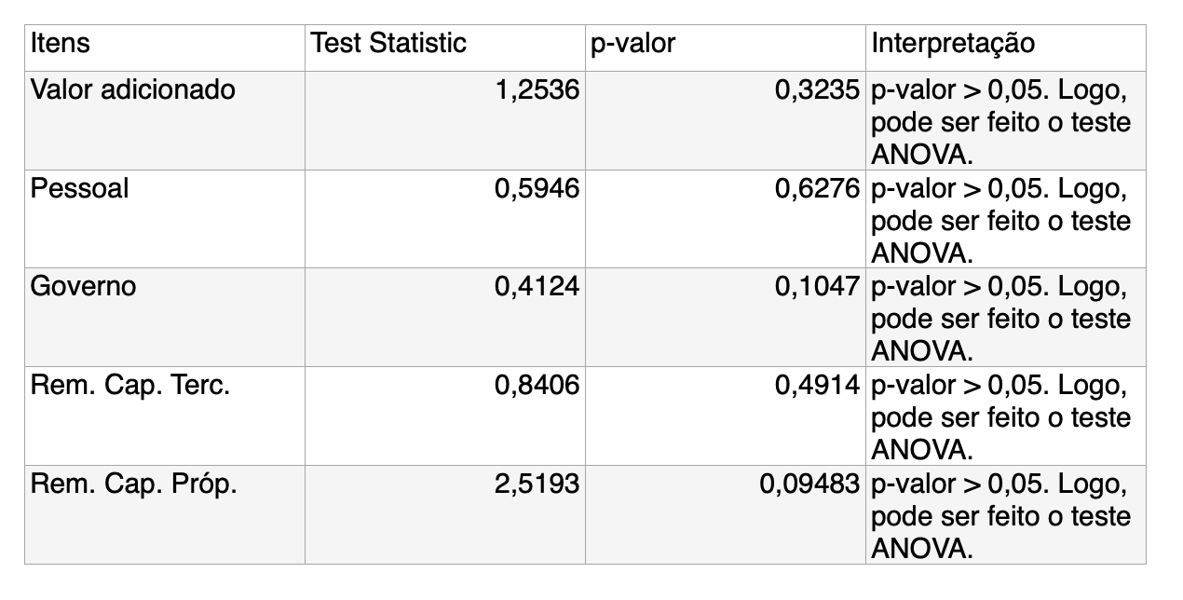
Análise dos Resultados da ANOVA
Tabela 5:Teste F de Levene nos bancos com valores adicionados entre R$ 1 a R$ 4,99 milhões
Stats tests anova
2024

Slide 21
Análise dos Resultados da ANOVA
Tabela 5:Teste F de Levene nos bancos com valores adicionados entre R$ 1 a R$ 4,99 milhões
Stats tests anova
2024

Slide 22
Conclusões e Reflexões
-Este estudo analisou a criação e distribuição do valor adicionado por bancos listados na BOVESPA (2007-2011), comparando a distribuição de riqueza entre bancos estrangeiros e nacionais através da Análise de Variância (ANOVA).
-Diferenças significativas foram observadas, especialmente nas políticas de remuneração e carga tributária entre os bancos:
-Santander e HSBC adotam estratégias distintas de remuneração para seus funcionários.
- O Santander apresenta uma carga tributária mais elevada e difere nos quesitos de valor adicionado, remuneração ao capital próprio e impostos, embora seja similar ao Bradesco em relação à remuneração ao pessoal.
Stats tests anova
2024

Slide 23
Reflexões e Implicações
-HSBC difere-se na distribuição de valor ao pessoal, enquanto a remuneração do capital próprio é igual entre HSBC e Citibank, assim como entre Banrisul e Banco do Nordeste.
-As semelhanças entre Banco Itaú (privado) e Banco do Brasil (público) mostram um alinhamento inesperado na distribuição de valor.
- Reflexão: Há uma necessidade urgente de maior alinhamento nas práticas de responsabilidade socioambiental e de maior equidade na distribuição de riqueza entre os bancos no Brasil.
Stats tests anova
2024

Slide 24
made with vibe, frequency and joy
follow us on github

